Slide 1


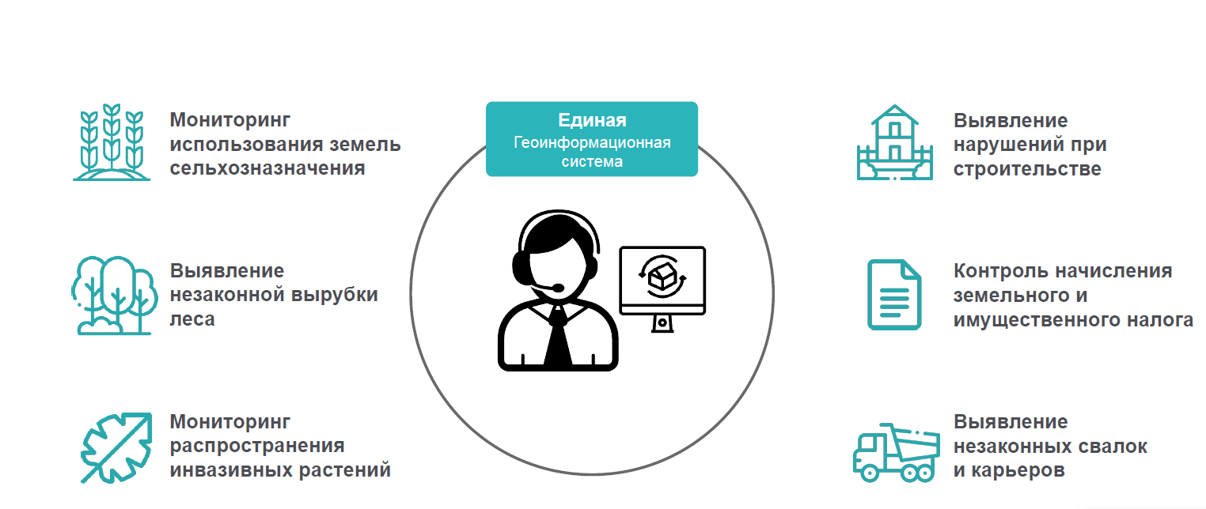

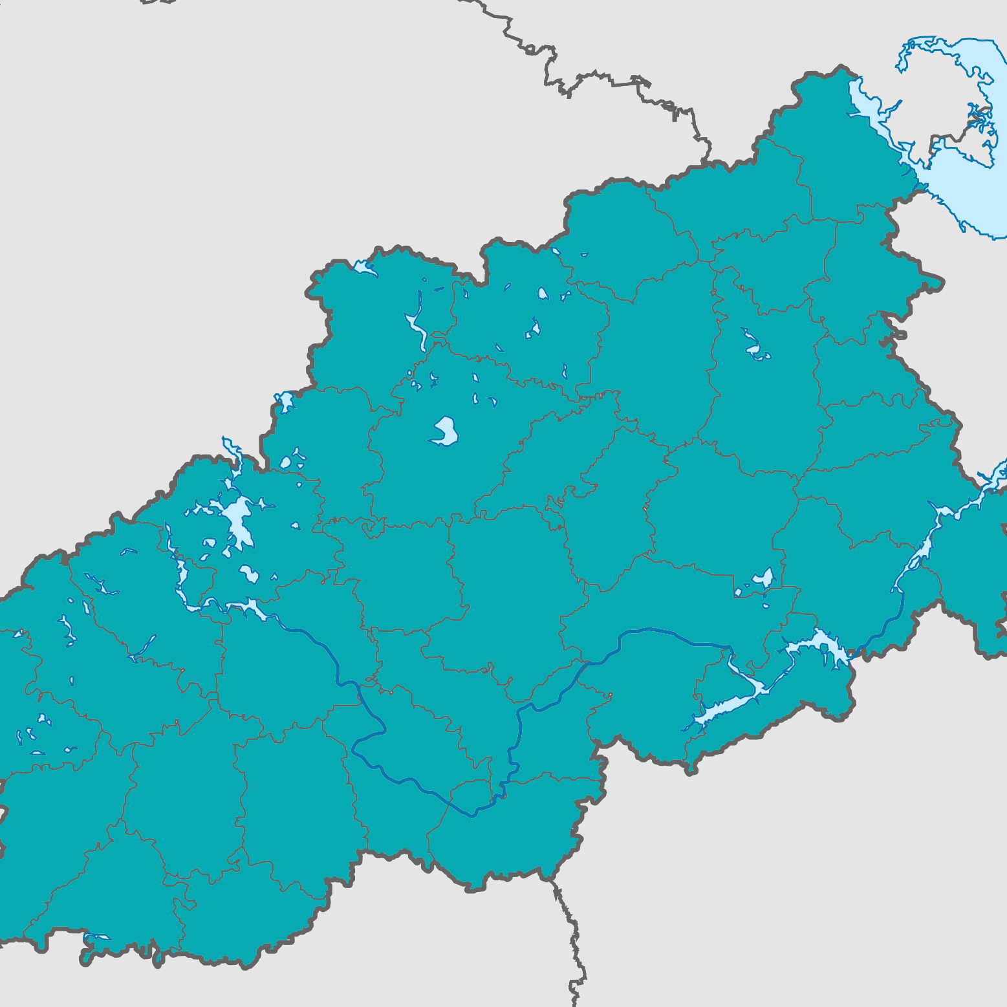


Региональный геоинформационный центр мониторинга
Мониторинг использования земель сельхозназначения
Единый
Геоинформационный центр Тверской области
Выявление нарушений
при строительстве
Контроль
начисления земельного
и имущественного налога
Выявление незаконной вырубки леса
Мониторинг распространения инвазивных растений
Выявление незаконных свалок и карьеров
Центр мониторинга
и управления
БПЛА
Центр аналитики, прогнозирования
и контроля
Мониторинг, аналитика, рекомендации, отчеты по урожайности, влажности, удобренности
Выявление нарушений в сфере водопользования

Slide 2












Инфраструктура и управление функционалом ГИС
Команда управления ГИС
Сбор данных
Обработка и хранение данных, интеграция
Космическая съемка
Облачные системы хранения данных
Беспилотные летательные аппараты
Верификация и разметка данных
Правительство региона
Интеграция с региональными и федеральными службами и ведомствами
МОНИТОРИНГ
Наземные датчики и сенсоры
Контроль
(Наблюдение, выявление, определение)
Оценка
(сравнение полученных результатов с нормами, анализ причин отклонения)
Прогнозирование
(планирование, целеполагание)
Программно-аппаратный комплекс, каналы связи
Технологии распределенного реестра
ИНФРАСТРУКТУРА ГИС

Slide 3
Целевая архитектура государственной информационной системы Единого геоинформационного центра
Технологическая подсистема Геоинформационного центра
Ключевые технологические ценности системы:
Единый портал Геоинформационного центра
Функциональные подсистемы Геоинформационного центра
Единая цифровая платформа
Модульная ИТ архитектура, позволяющая объединять функциональные подсистемы
Единый центр хранения и обработки информации
Оцифровка данных (слой Росреестра)
Высокая скорость доступа к информационным ресурсам региона
Создание цифрового двойника Тверской области
Подсистема мониторинга использования земель сельхозназначения
Подсистема выявления незаконной вырубки леса
Подсистема выявления
нарушений
при строительстве
Подсистема контроля
начисления земельного
и имущественного налога
Подсистема мониторинга распространения инвазивных растений
Подсистема мониторинга, аналитики, рекомендации
Подсистема выявления
незаконных свалок
и карьеров
Подсистема контроля водных ресурсов
Технологические подсистемы Геоинформационного центра
Подсистема подготовки данных
Подсистема хранения данных
Подсистема аналитики и прогнозирования
Подсистема НСИ
Подсистема обеспечения юр. значимости
Подсистема управления эксплуатацией
Подсистема информационной безопасности
Подсистема администрирования процессов
Подсистема интеграционного обеспечения

Slide 4











Эффекты для региона
МОНЕТАРНЫЕ
НЕМОНЕТАРНЫЕ
Дополнительные налоговые поступления
Увеличение налоговой ставки при нецелевом использовании земли с 0,3 до 1,5%*
Сокращение расходов на существующие системы мониторинга, контроль и логистику.
Реализация региональных и федеральных программ и инициатив в области цифровизации
Увеличение показателя собираемости штрафов за нарушения в области землепользования, строительства, разработки недр, лесного хозяйства
Укрепление функции контроля и учёта хозяйственной деятельности в регионе
Увеличение скорости принятия управленческих решений
Автоматизация процессов
Синхронизация информации из федеральных и региональных баз данных
Надзор за природными ресурсами
Оптимизация работы муниципалитетов
*Нецелевое использование участков приводит к доначислению налога по повышенной ставке.

Slide 5



Экономическая модель проекта ГИС
2 798 млн.руб.
Базовая стоимость создания и эксплуатации ГИС
Капитальные затраты 2021-2040:
1 381 млн.руб. Создание 1 и 2 очередей ГИС** «Единая геоинформационная система региона»
Операционные затраты 2021-2040: 1 417 млн.руб. Техническое сопровождение и обеспечение эксплуатации ГИС
5 874 млн.руб.
Стоимость опций (облёт БПЛА всей площади региона 1 раз в год)
Капитальные затраты 2021-2040:
2 076 млн.руб. БПЛА, ПАК, автопарк, оргтехника, лицензии
Эксплуатационные расходы 2021-2040: 3 798 млн.руб. БПЛА, ФОТ, хранение данных
Общая стоимость* : от 8 672 млн.руб. (2021-2040) Базовая стоимость ГИС + опции
СЕБЕСТОИМОСТЬ
Ежегодный концессионный платеж**: от 493* млн.руб.
РАСХОДНАЯ ЧАСТЬ БЮДЖЕТА ЗАКАЗЧИКА
* Концессионер (Ctrl2Go) получает комиссию 8% за оказание услуги выполнения работ (ГИС + сервис БПЛА).
2 400 млн.руб.
Среднегодовой доход регионального бюджета при внедрении ГИС***
800 млн.руб. – дополнительные налоги
400 млн.руб. – дополнительные монетарные эффекты
1 200 млн.руб. – штрафы
ДОХОДНАЯ ЧАСТЬ БЮДЖЕТА ЗАКАЗЧИКА
*расчёт стоимости системы зависит от функционала ГИС и площади облёта. При облете площади области дважды за год (площадь16,8 млн.га) затраты на запуск и эксплуатацию регионального ЕГЦ 2021-2040г : 14 546 млн.руб ( ГИС создание и экспл. 2798 млн.р + 2*5874 млн.р БПЛА - капитальные и операционные затраты)
**расчёт концессионного платежа зависит от итоговой стоимости системы и срока концессионного соглашения
***пример расчёта эффектов для Тверской обл., на базе предоставленной статистики

Slide 6
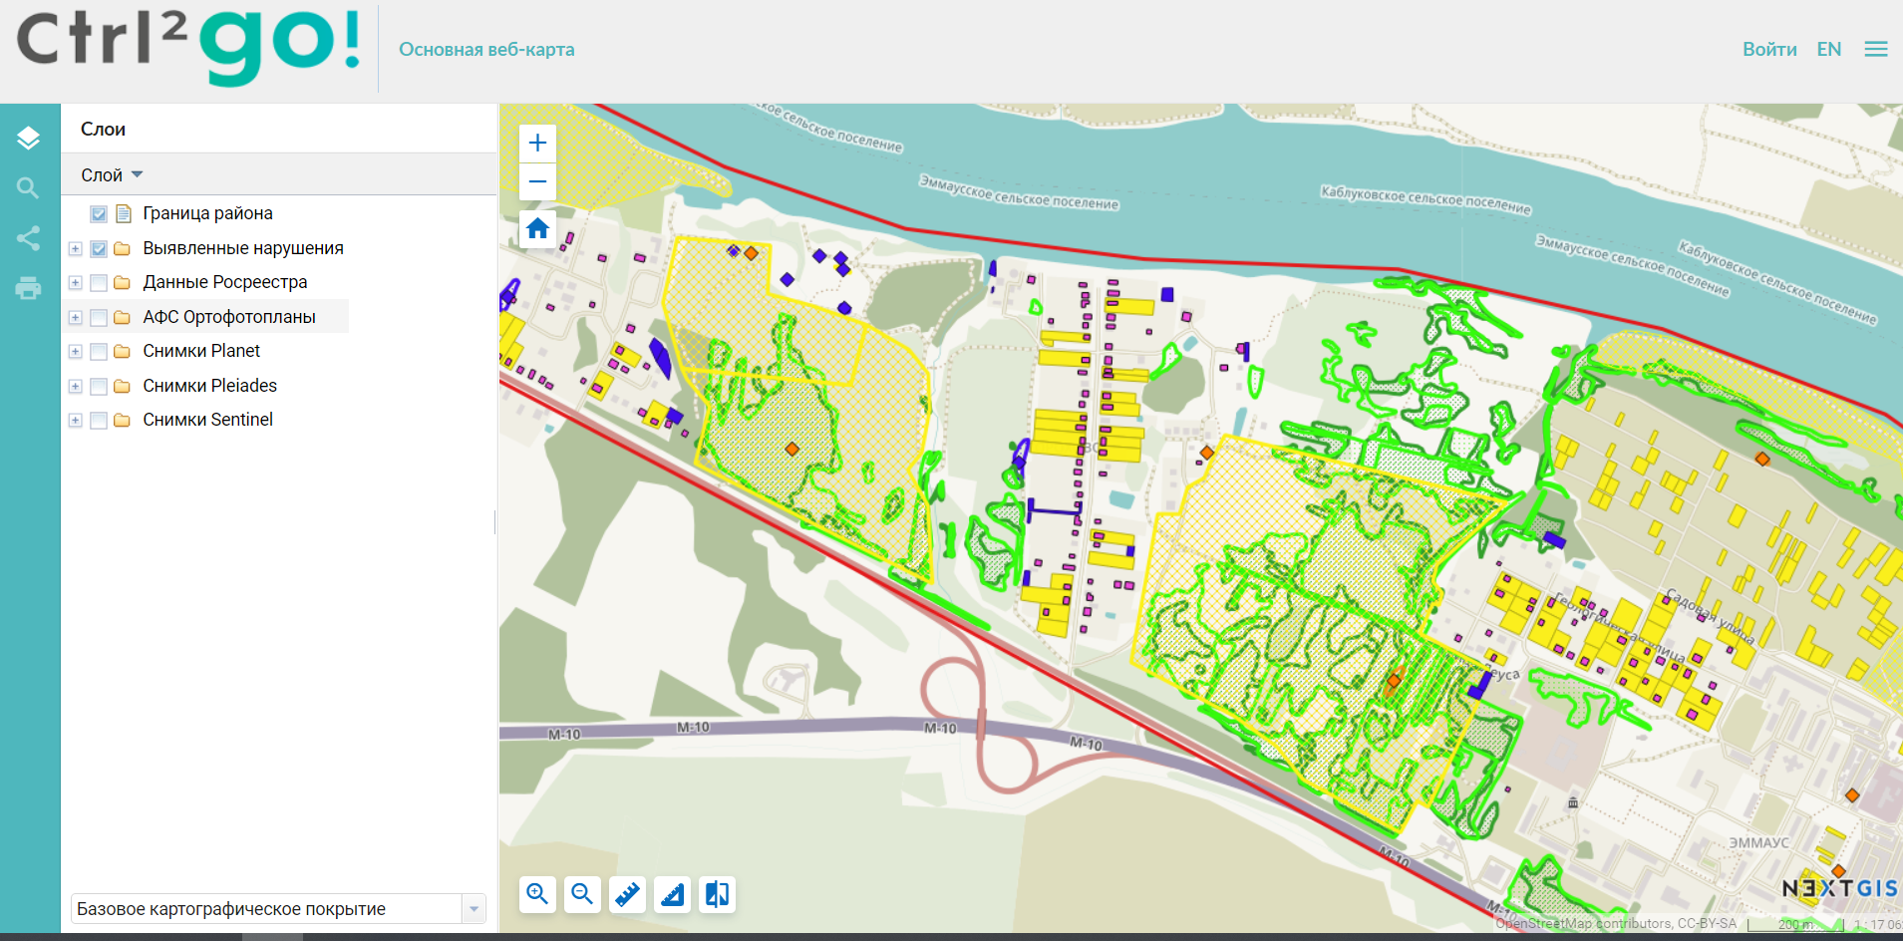
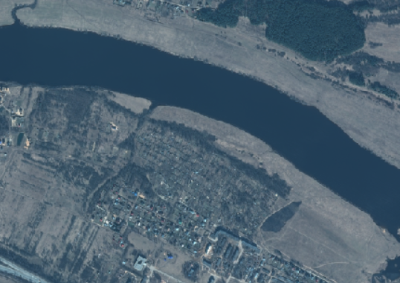
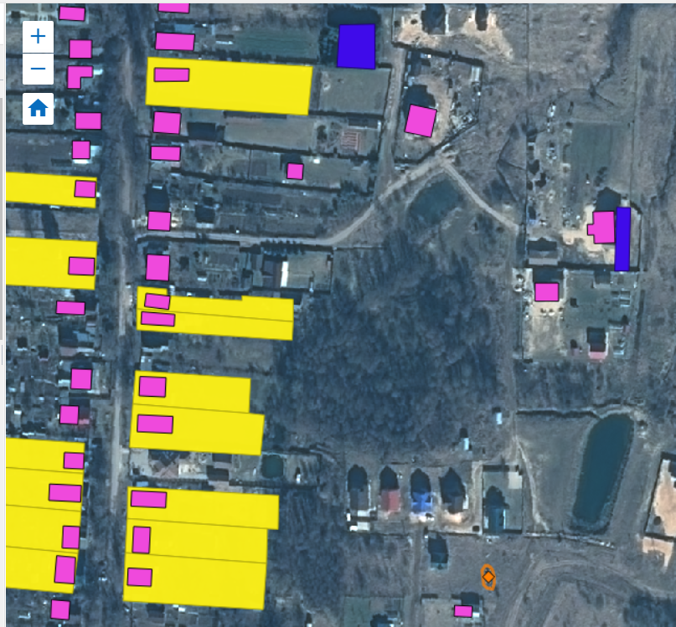
Визуализация результатов пилотного проекта в Тверской области
Проведена аэрофотосъёмка района, получены спутниковые снимки:
Создан пользовательский веб-портал:
Выявлены и отмечены нарушения:
~35% земельных участков не учтено в базе данных Росреестра.
~83% строений на частных участках построены без разрешения и не учтены.
~5% участков имеют признаки частичного или полного самозахвата земли.
На территории пилотного района обнаружено 35 несанкционированных свалок, из которых 11 находится в водоохранной зоне.

Slide 7
ПРОЕКТ РЕШЕНИЙ ПО ИТОГАМ СОВЕЩАНИЯ У ГУБЕРНАТОРА ТВЕРСКОЙ ОБЛАСТИ:
1. Принять к сведению презентацию ООО «КонтролТуГоу.Ру» проекта создания «Региональный геоинформационный центр мониторинга» с использованием механизмов государственно-частного партнерства ( далее по тексту «Проект»).
2. Одобрить в целом реализацию Проекта и оказать со стороны отраслевых министерств методологическую поддержку при его структурировании в пределах своих полномочий. Назначить ответственных соисполнителей ____________ (ФИО), которые совместно с ООО «КонтролТуГоу.Ру» обеспечивают подготовку концессионного соглашения. Срок: до _______
3. Назначенным ответственным соисполнителям от правительства Тверской области совместно с ООО «КонтролТуГоу.Ру» обеспечить подготовку документации проекта в соответствии с 115 ФЗ и согласованию Проекта на уровне региона.
Срок: до _______
4. Заинтересованным региональным отраслевым органам исполнительной власти обеспечить совместно с ООО «КонтролТуГоу.Ру» подготовку к согласованию Проекта в Федеральном Минфине.
Срок: до _______

Slide 9
ПРОЕКТ ДОРОЖНОЙ КАРТЫ:

